Slide 1
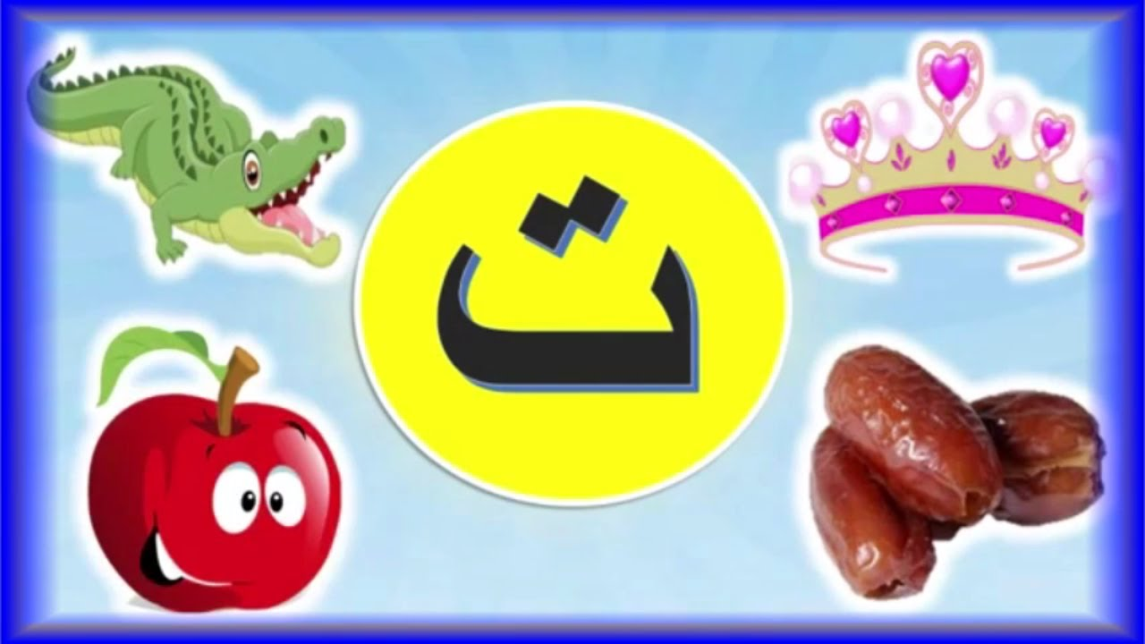
حرف التاء
08/10/22

Slide 2
درس الثالث - حرف ت
Lets watch the alphabet to refresh our minds.
https://www.youtube.com/watch?v=5yO433hdR2M
Now lets watch a video for todays letter:
https://www.youtube.com/watch?v=B9Bn7f2qOMM

Slide 3
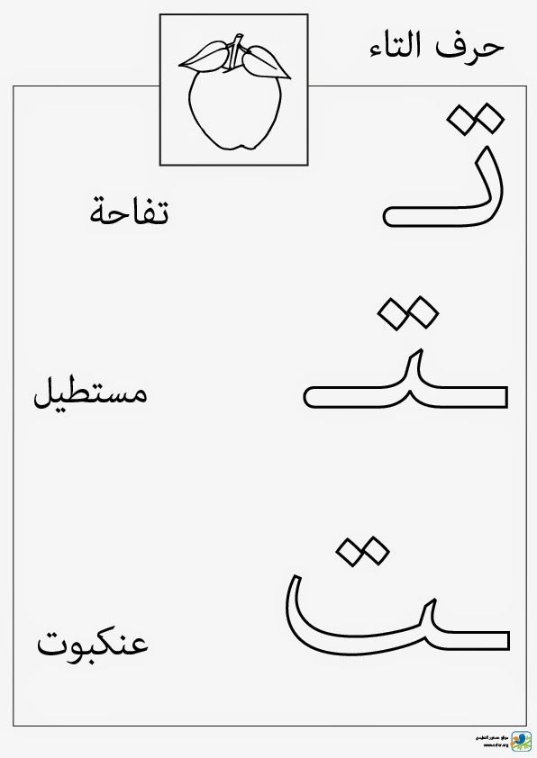
كيف نكتب حرف التاء
في اول الكلمة: تـ تفاحة
في وسط الكلمة: ـتـ كتاب
وفي اخر الكلمة: ـت بيت

Slide 4
Exercise work!
Complete pages 22 and 23 in your exercise work.

Slide 5
homework
Complete pages 24, 25 and 26 of your exercise books.
Complete worksheet given during class.

